Slide 1
Etaler la production en agneaux bio : localement ou via la complémentarité entre bassins ?
Vincent Bellet (Idele), Marc Benoit (INRAE), Marie Miquel (Idele), Philippe Desmaison (Bio NA), Candice Vionnet (MRE PACA)
Rencontres Recherches Ruminants - 7 & 8 décembre 2022

Slide 2
Développer la production d’agneau bio
Un problème d’adéquation offre-demande
Offre très saisonnée dans les bassins de production
Demande marquée de viande d’agneau lors des fêtes religieuses
Des « fuites » vers le conventionnel
Différentes possibilités pour y répondre
Éduquer le consommateur
Ex : campagne « Agneau d’automne » (Com. Bio Interbev)
Jouer sur la complémentarité entre bassins
Étaler davantage la production localement

Slide 3
Complémentarités entre bassins ex : la meilleure adéquation offre-demande possible en combinant 11 systèmes
% des fermes (kg carc. fournis)
E1
E2
E3
E4
E5
E6
E7
E8
E9
E10
E11
Nord
-25%
+58%
Sud
NB : si l’on disposait de 30-40 fermes au lieu de 11 → meilleur ajustement
Utilisation du modèle Combin’OV (INRAE) avec 11 fermes ou cas-types

Slide 4
Étaler la production
Décaler/fractionner les périodes d’agnelage
Avance de saison ou contre-saison en bassin herbager
Agnelages plus tardifs en bassin rustique
Reporter la vente des agneaux
Les agneaux plus vieux moins appréciés par l’aval
La solution la plus économique
2 exemples :
Bassin herbager (79)
Bassin rustique (05)

Slide 5
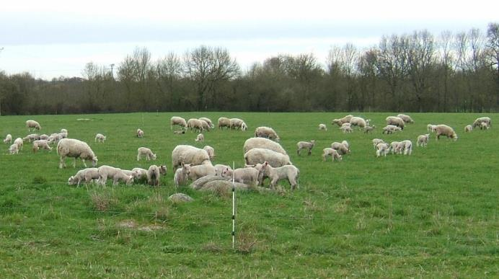
Report des agneaux et 0 concentré en Deux-Sèvres
Système
Tout herbe, 5 brebis/ha SFP
335 brebis Vendéennes x Charmoise
+ 18 VA et pondeuses
Agnelage en fin d’hiver
Achat du renouvellement
≈ 185 kg MS stockés / brebis (pâturage hivernal)
Forte part d’enrubanné (agnelage, agneaux si trop sec)
Sorgho fourrager multicoupe (sec été, renouvellement prairial)
Engraissement des agneaux
Castration à la naissance (anneau gomme)
Prairies multi-espèces : chicorée +++ légumineuses ++ plantain lancéolé
Si été sec et chaud, distribution enrubanné
maintien état et croissance plancher après sevrage
Durée d’engraissement jusqu’à 12 mois

Slide 6
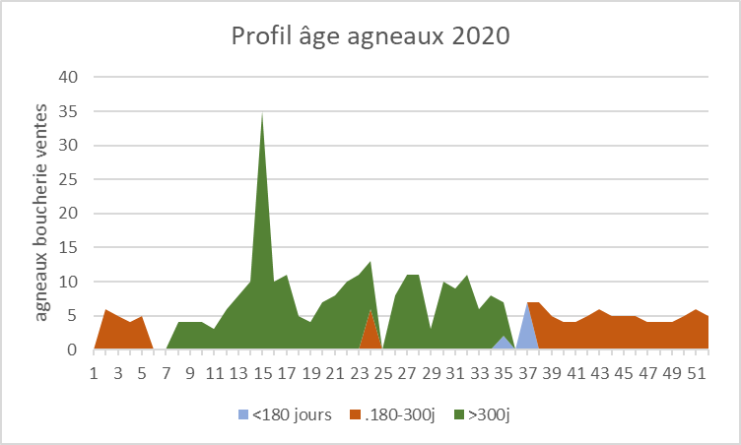
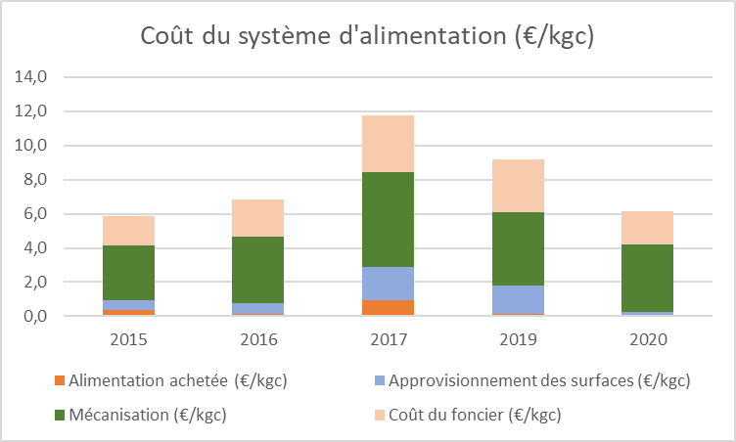
Report des agneaux et 0 concentré en Deux-Sèvres
Des agneaux de plus de 10 mois
Un système très sensible à la sécheresse

Slide 7
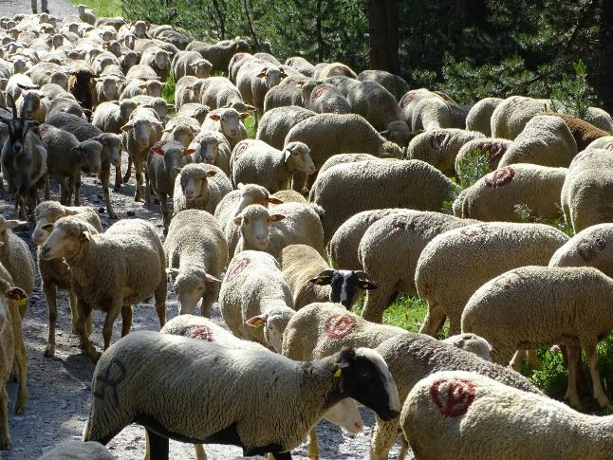
Production d’agneaux tardons dans les Hautes-Alpes
Système
Lacaune Viande (340 brebis)
et Lait (240 brebis)
2 périodes d’agnelage (mars
et oct-novembre)
80 ha de SAU + 120 ha parcours
35 ha prairies irriguées
Estive du 20/06 au 01/10
Engraissement des agneaux
Croisement terminal Ile-de-France
Automne : bergerie (sevrage 1,5 mois)
Printemps : estive + 1 mois minimum en bergerie (« tardons viandés »)
Concentré : 40 à 50 kg en moyenne
Age à la vente : 3 à 6 mois

Slide 8
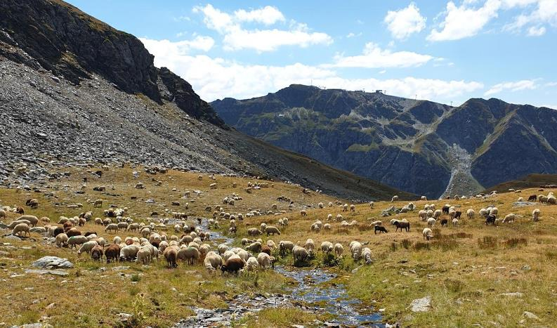
Production d’agneaux tardons dans les Hautes-Alpes
Pas de surcoût de production par rapport à un système classique

Slide 9
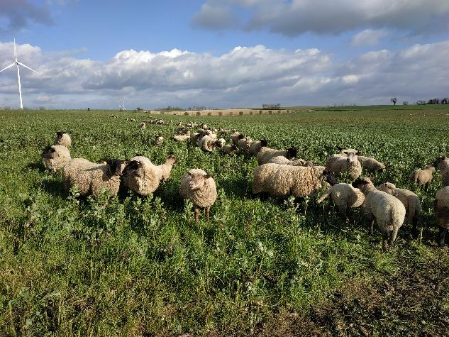
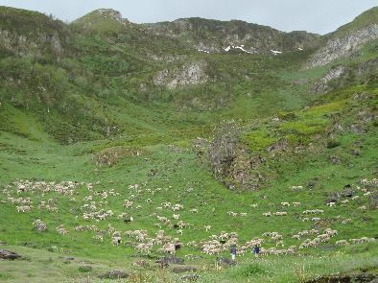
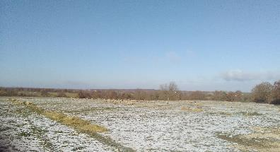
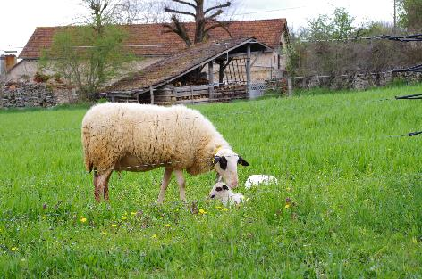
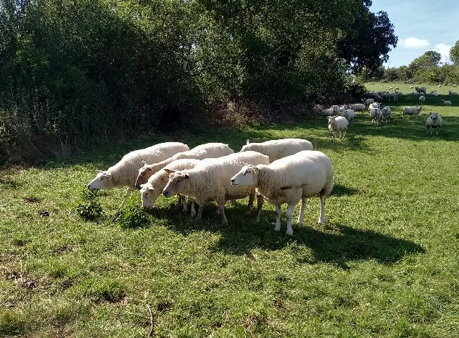
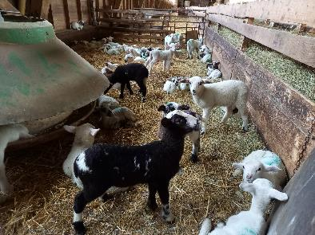
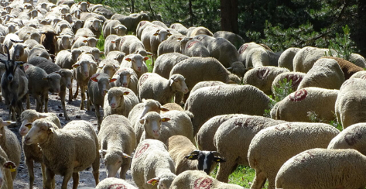
Merci de votre attention

Slide 10
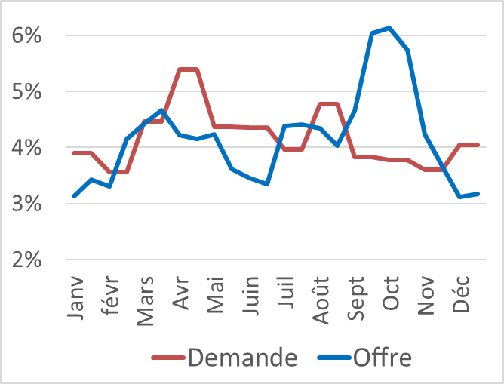
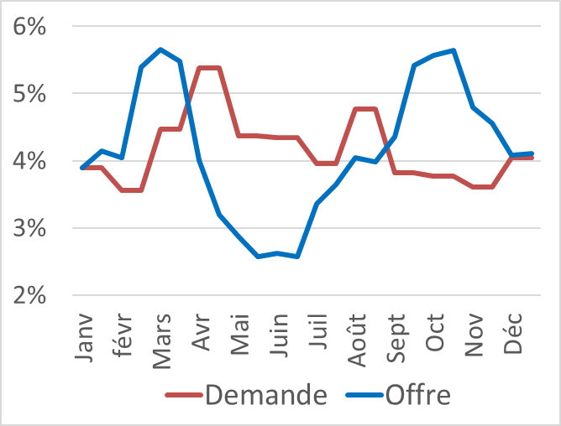
Quel compromis entre adéquation offre-demande et durabilité ?
Libération de la contrainte du déficit calendaire
O/D : - 40%
Impact global d’une réduction de la contrainte sur le déficit autour de Pâques :
Revenu/UTH : + 51%
Concurrence alimentaire (« feed-food ») : - 14%
Emissions de GES/kg carcasse : - 15%
Consommation d’énergie/kg carcasse : - 6%
O/D : - 23 %
Ensemble des systèmes mobilisés
Moitié des systèmes mobilisés, avec une prédominance des agneaux d’herbe

